Slide 1

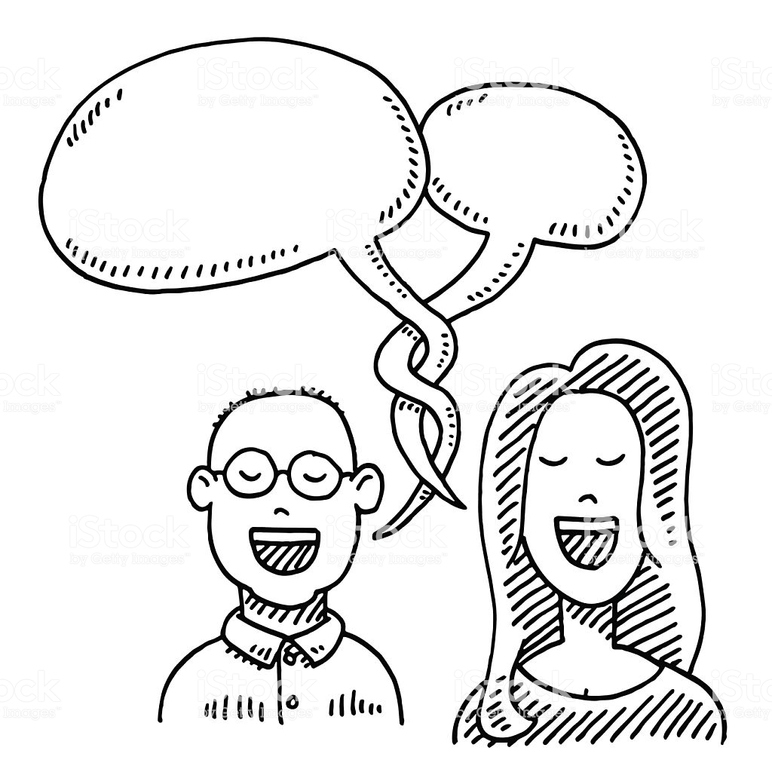
4. 1ère rencontre
4b-1. Mieux se connaître : « portraits croisés »
Présentation de l’exercice : décrire l’autre, son caractère, ses passions, ses qualités, ses défauts. Raconter votre rencontre. Expliquer pourquoi l’envie de se marier, pourquoi lui/elle.
Insister sur la difficulté de l’exercice : on rend public son amour devant des gens qu’on ne connaît pas, mais c’est le principe du mariage et ça prépare à la déclaration d’intention.
Laisser les fiancés commencer.
Faire l’exercice avec eux.

Slide 2

4. 1ère rencontre
4b-2. Mieux se connaître :
« Photos langage sur le mariage »
But de l’exercice : aider le couple à mieux se connaître et à définir son projet de mariage à travers le choix d’images (les couples accompagnateurs participent au jeu).
Déroulement :
  Choisir 2 photos sans les montrer, l’une représente la façon dont chacun envisage le mariage (demain ou dans 10 ans), l’autre représente la direction que l’on ne souhaite pas donner à son mariage.
  Montrer les photos et argumenter ses choix (animer la discussion, relancer, rediriger…)
  Le choix de votre fiancé(e) vous surprend-il ? Pourquoi ?

Slide 3

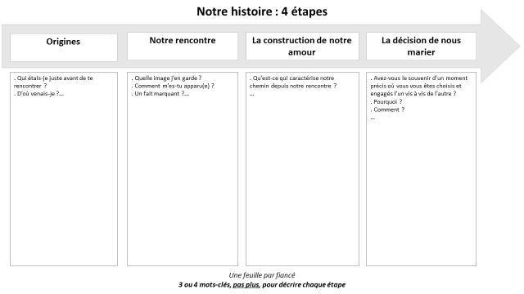
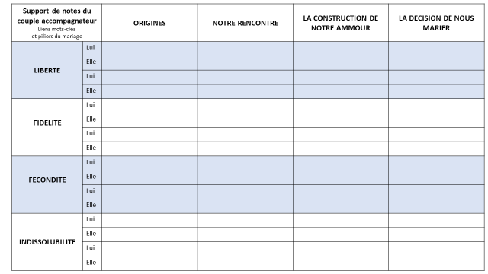
4. 1ère rencontre
4b-3. Mieux se connaître :
« Notre histoire en 4 étapes »
Inviter chaque fiancé à qualifier en 3 ou 4 mots-clés chacune des 4 étapes proposées pour résumer leur propre parcours de vie jusqu’à aujourd’hui (accorder 10 mn pour l’exercice, en silence, chacun notant ses propres mots).
Etape par étape (étape 1, tous les couples, puis étape 2, etc.), chaque fiancé (par couple, l’un après l’autre), livre ses mots-clés et explique simplement son choix.
Le couple accompagnateur aide à l’expression, relance éventuellement par une question; il note parmi ces mots-clés, ou leur explication, ce qui va permettre de « rebondir » sur les 4 piliers du mariage.
L’exercice est très riche :
  La synthèse par mots-clés invite à exprimer l’essentiel de ce que chacun a vécu et vit
  pour chaque couple de fiancés, entre eux : occasion de mettre des mots qu’ils n’ont souvent jamais exprimés à l’autre
  Pour le groupe : il partage une connaissance plus personnelle qui favorise la relation
Deux supports sont proposés : l’un à destination de chaque fiancé (pour que chacun note ses mots-clés), l’autre à destination du couple accompagnateur, pour permettre de noter ces mots en les reliant aux différents piliers.

